Slide 1
HTML
Grafika wektorowa – obiekty
Wanda Jochemczyk, Katarzyna Olędzka

Slide 2
Obiekty w grafice wektorowej
Punkty
Krzywe, w tym odcinki, proste i łamane
Prostokąty, w tym kwadraty
Elipsy, w tym koła
Łuki
Wielokąty
002

Slide 3
Obraz wektorowy
Obraz wektorowy jest złożony z figur geometrycznych poddanych przekształceniom, dzięki czemu można go skalować bez utraty jakości.
003

Slide 4
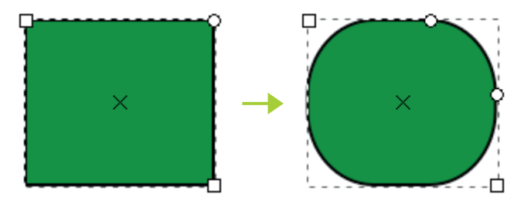
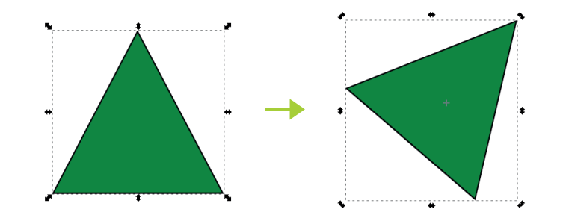
Przekształcenia obiektów
004

Slide 5
Tworzenie motywów
Obrazy wektorowe można tworzyć z wykorzystaniem obiektów i operacji logicznych na nich – sumy, różnicy, części wspólnej czy wykluczenia.
005

Slide 6
Operacje logiczne
suma
część wspólna
różnica
wykluczenie
006

Slide 7
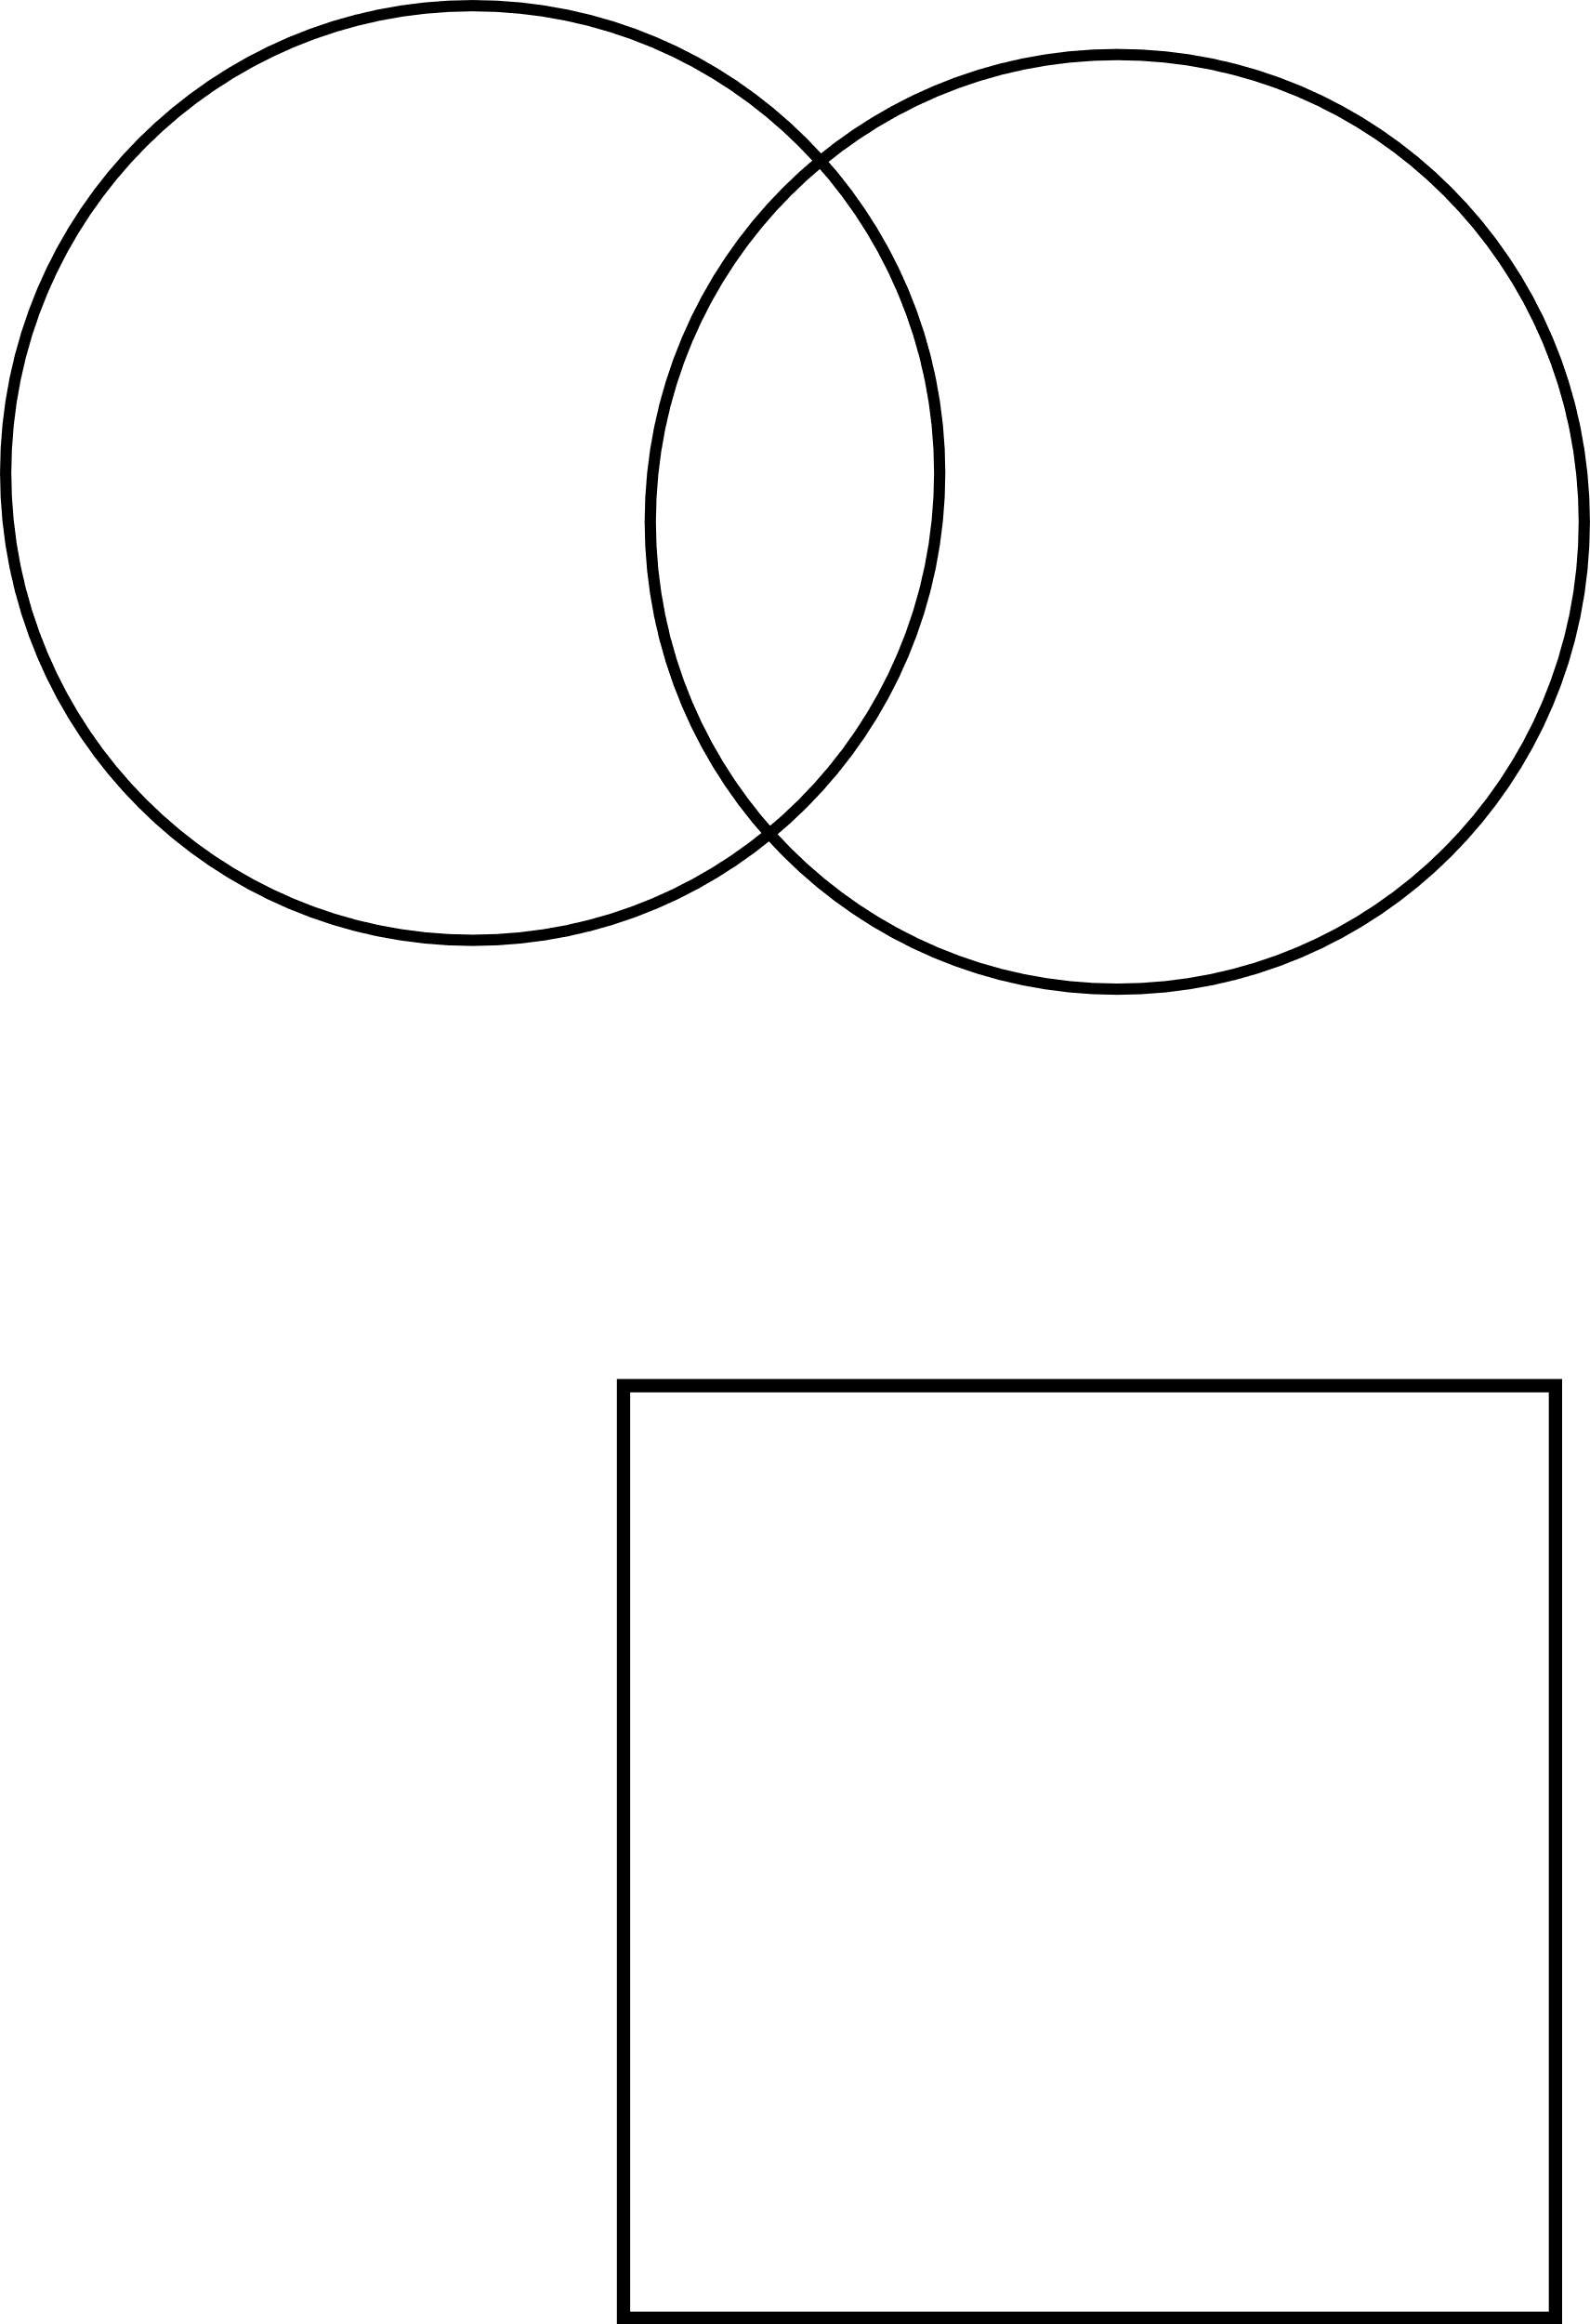
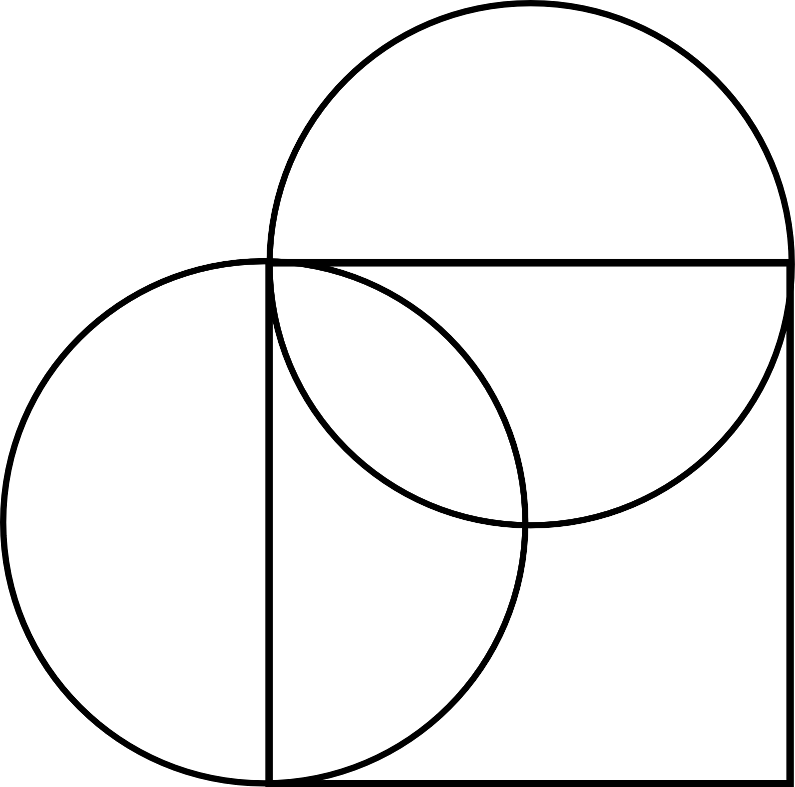
Przykład: serce
kwadrat
dwa okręgi
007

Slide 8
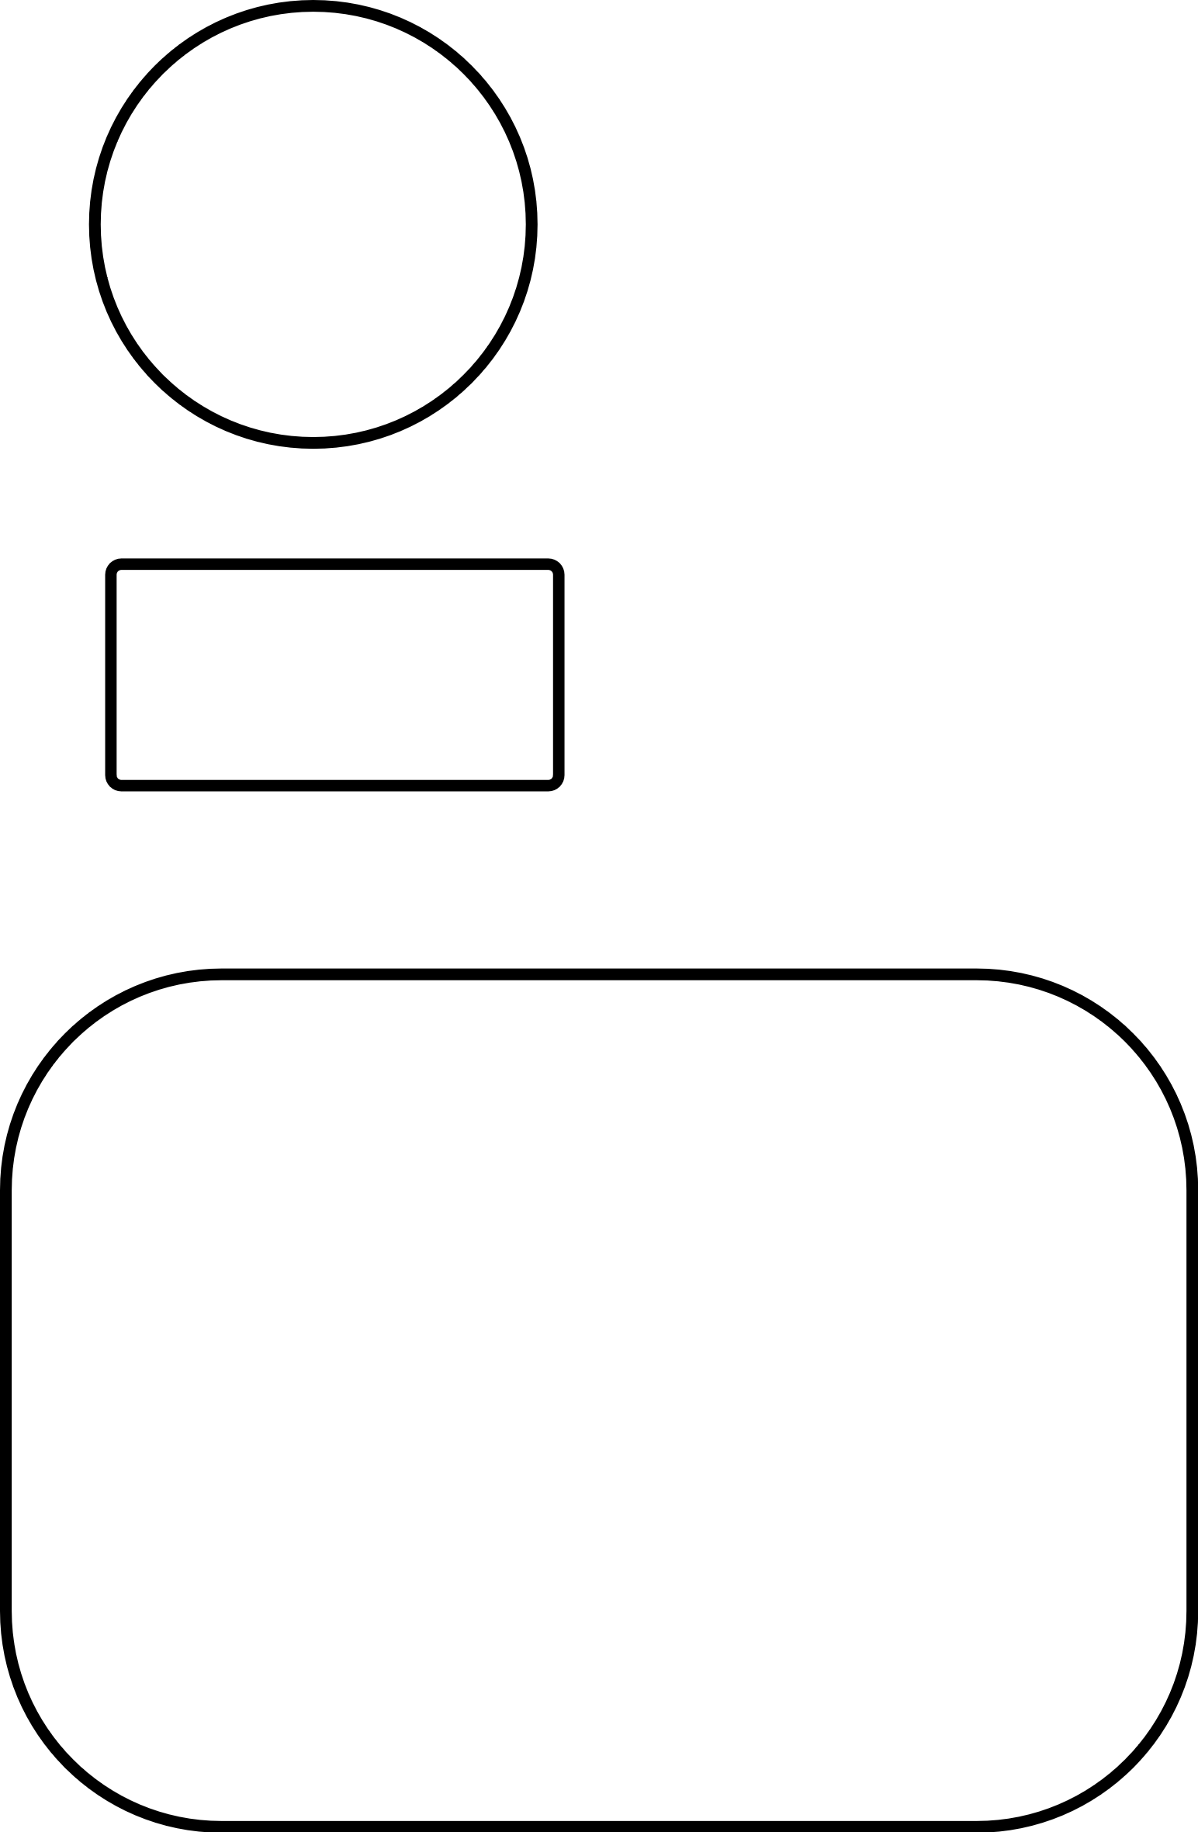
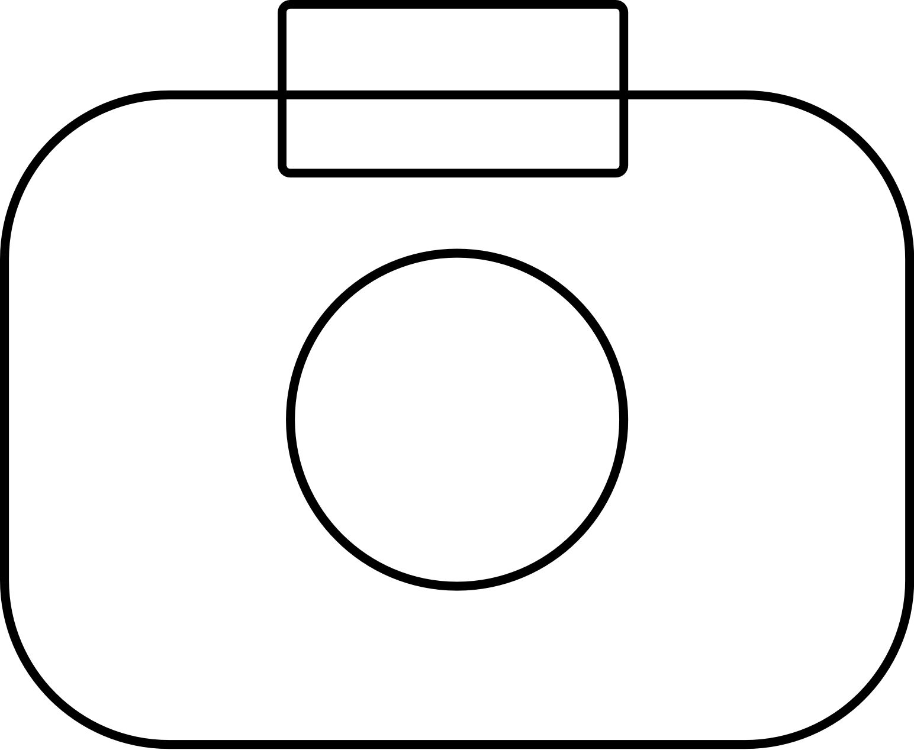
Przykład: ikona aparatu
duży prostokąt z zaokrąglonymi rogami
mały prostokąt
okrąg
008

Slide 9
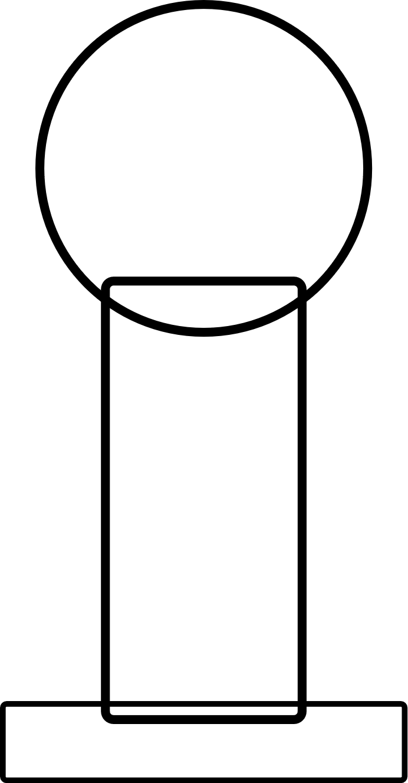
Przykład: pionek
dwa prostokąty
okrąg
009

Slide 10
Przykład: diament
010

Slide 11
HTML
Dziękujemy za uwagę!

